Slide 1


  习近平新时代
  中国特色社会主义思想概论
  教学课件
全国高校思想政治理论课教学指导委员会 高等教育出版社 联合出品 I 全国高校“习近平新时代中国特色社会主义思想概论”教学创新中心（中国人民大学） 监制

Slide 2


第十二讲
建设巩固国防和强大人民军队

Slide 3

——习近平在庆祝中国人民解放军建军90周年大会上的讲话
（2017年8月1日）

Slide 4

习近平强军思想作为习近平新时代中国特色社会主义思想的重要组成部分，是我们党不懈探索中国特色强军之路形成的宝贵思想结晶，是加快国防和军队现代化、全面建设世界一流军队的行动纲领，谱写了当代中国马克思主义军事理论和军事实践发展的新篇章，为新时代国防和军队建设提供了科学指南和行动纲领。

Slide 5
关于强国必须强军
关于实现党在新时代的强军目标
关于坚持党对人民军队的绝对领导
关于全面提高新时代备战打仗能力
关于弘扬我党我军光荣传统和优良作风
关于推动我军高质量发展
关于深化国防和军队改革
关于加快国防科技创新
关于锻造高素质专业化新型军事人才
关于提高国防和军队建设法治化水平
关于构建一体化国家战略体系和能力

Slide 6
一、为什么要建设一支强大人民军队
二、怎样建设巩固国防和强大人民军队
三、人民军队怎样捍卫国家主权、安全、发展利益

Slide 7



一、为什么要建设一支强大人民军队
——强国必须强军、 军强才能国安

Slide 8
（一）国际战略形势发生深刻变化
（二）我国处于由大向强发展的关键阶段
（三）国际军事竞争日趋激烈
（四）我军需要一场革命性变革

Slide 9
（一）国际战略形势发生深刻变化
1.经济全球化进程出现波折
3.全球治理体系变革加速推进
保护主义、霸凌行径上升，新冠肺炎疫情和乌克兰危机影响交织叠加，全球面临粮食、能源、金融安全危机，国际安全风险加大。
发展中国家话语权的增加涉及各国特别是大国利益，必然会有斗争，不可能一帆风顺。
2.国际战略格局深度调整
4.发展道路和发展模式的竞争更加激烈
一超多强趋势明显，一些西方国家长期主导国际事务的优势逐渐丧失，国际格局演变进程不会风平浪静。
新冠肺炎疫情全球大流行，各国的领导力和制度优越性激烈较量，围绕发展道路的竞争是长期复杂的。

Slide 10
对这个变化怎么看？
世界发展进入新的动荡变革期，安全挑战层出不穷，必须进行具有许多新的历史特点的伟大斗争
军事斗争是进行伟大斗争的重要方面
军事手段是实现伟大梦想的保底手段
打赢能力是维护国家安全的战略能力

Slide 11
（二）我国处于由大向强发展的关键阶段
一个国家往往在两个时期面临的外部压力最大，一个是积贫积弱之时，另一个是发展振兴之时。
今天，我们比历史上任何时期都更接近中华民族伟大复兴的目标，比历史上任何时期都更需要建设一支强大的人民军队。

Slide 12
由大向强、将强未强之际是国家安全的高风险期
我国国家安全形势不稳定性不确定性增大
必须建立强大的人民军队
人民军队必须时刻绷紧备战打仗这根弦
某些西方大国不甘心让中国“赢得21世纪”
经济压制 （贸易战）
高科技封锁（芯片新规）
疫情溯源（“甩锅”中国）
印太战略（印太版的“北约” ）
所谓“五四三二”的遏制阵势（强化“五眼联盟”、兜售“四边机制”、拼凑三边安全伙伴关系、收紧双边军事同盟）
我国周边热点地区局势充满变数
“三股势力”威胁西北边境地区安全稳定
海上安全环境更趋复杂
陆上部分边境地区可能爆发冲突

Slide 13
（三）国际军事竞争日趋激烈
世界新军事革命加速发展，军事技术和战争形态发生革命性变化，军事竞争战略主动权的争夺更加激烈。
这场世界新军事革命给我军提供了难得的历史机遇，同时也提出了严峻挑战。机遇稍纵即逝，抓住了就能乘势而上，抓不住就可能错过整整一个时代。

Slide 14
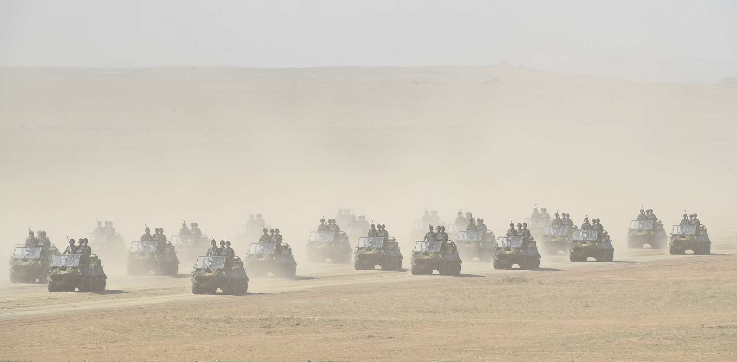
世界新军事革命正加速推进
这场军事领域的变革以信息化为核心，以军事战略、军事技术、作战思想、作战力量、组织体制和军事管理创新为基本内容，以重塑军事体系为主要目标，其速度之快、范围之广、程度之深、影响之大，为第二次世界大战结束以来所罕见。
武器装备远程精确化、智能化、隐身化、无人化趋势更加明显，战争形态加速向信息化战争演变，智能化战争初现端倪。
我军必须加快推进中国特色军事变革，缩小同世界强国在军事实力上的差距，
掌握军事竞争战略主动权。

Slide 15
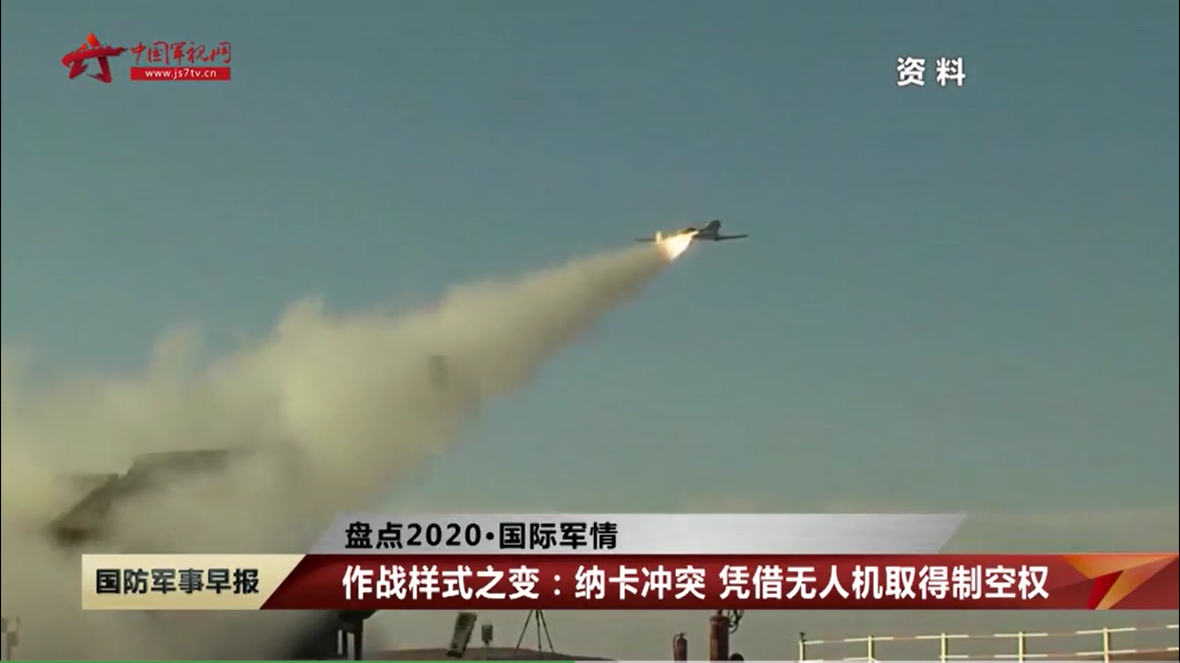
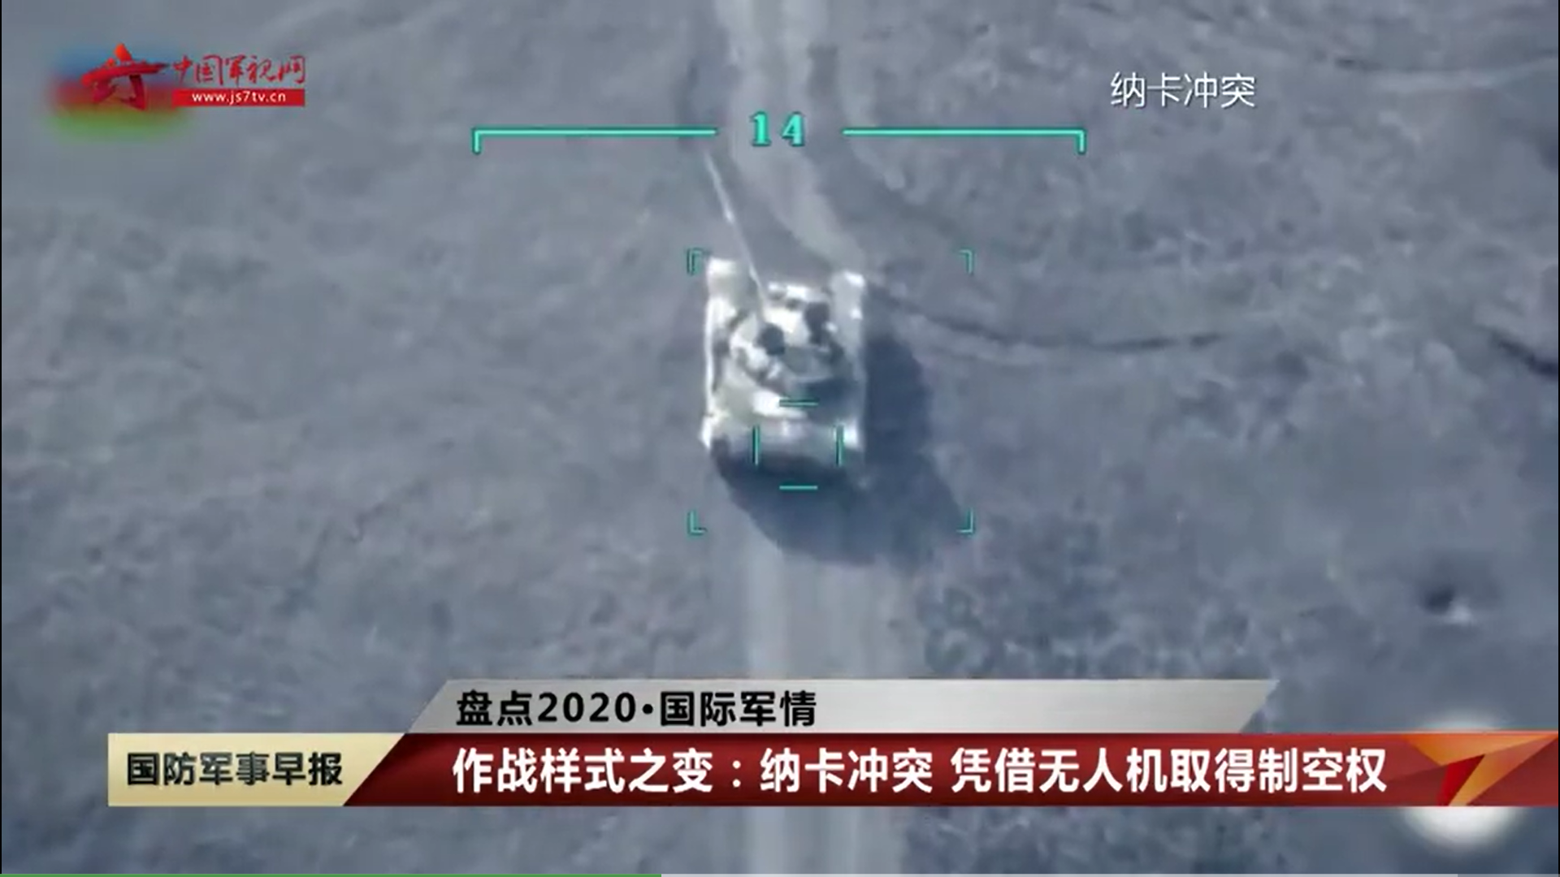
未来智能化战争的场景
“纳卡冲突”打开了智能化战争的大门
智能化作战体系成为主要力量形态。人的智能移植到了武器上。人与武器实现高度一体化，智能化作战体系的核心要义在于“人类指挥、机器自主、网络支撑”。
自主作战成为主要作战方式。智能化作战系统广泛应用于装备部队，并逐渐成为战场的主要作战力量，自主作战上升为主要作战方式，从自主、规模、弹性、认知等方面深刻改变着作战样式。
“制智权”成为战争核心制权。“制智权”成为战争制权争夺的核心，智能主导、自主驭能、以智谋胜将成为智能化战争的基本法则。
2020年，阿塞拜疆与亚美尼亚发生“纳卡冲突”，双方大范围使用无人机和反无人机作战，为打击对方提供高精度的目标位置信息和战斗毁伤评估信息

Slide 16
各主要国家纷纷加快军事变革
美国、俄罗斯、英国、法国、德国、日本、印度等国家纷纷采取新的重大军事举措，加紧推进军事转型。
美国——第三次“抵消战略”
此轮“抵消战略”的五个关键技术领域包括：具有自主学习能力的机器、人机协作、人类作战行动辅助系统、先进有人/无人作战编组、针对网络（攻击）和电子战环境进行加固的网络赋能自主武器等。
俄罗斯——“新面貌”军事改革
建设“职业化、常备化、精干化”军队。
我军不仅要赶上潮流、赶上时代，还要力争走在时代前列。

Slide 17
（四）我军需要一场革命性变革
我军许多年没有打过仗了，打现代化战争能力不够，各级干部指挥现代化战争能力不够，这两个问题依然很现实地摆在我们面前。

Slide 18
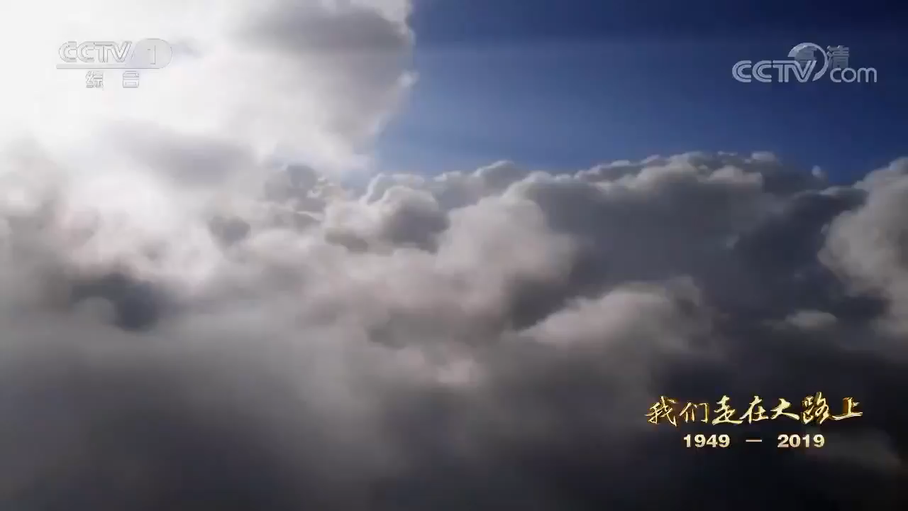
大型文献专题片《我们走在大路上》
第二十一集 强军战歌

